Slide 1
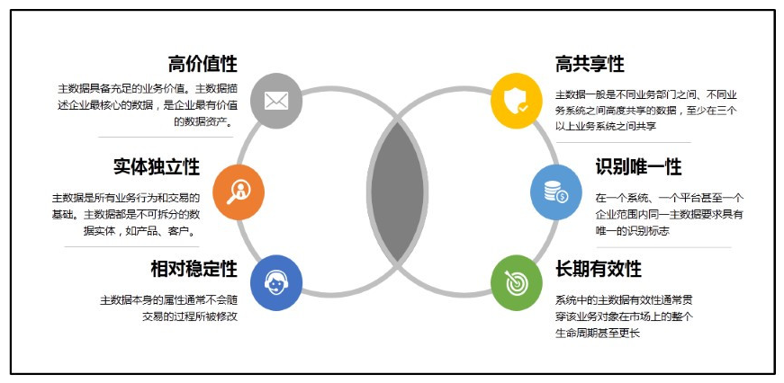
主数据概念
主数据（Master Data）：指满足跨部门业务协同需要的、反映核心业务实体状态属性的企业的基础信息。主数据相对交易数据而言，属性相对稳定，准确度要求更高，唯一识别。

Slide 2
主数据建设实施过程
1
“摸家底”
2
“建体系”
3
“治数据”
现状调研
标准设计
数据清洗
数据普查：调研企业的业务现状、数据现状、集成现状、标准现状；
主数据识别：确定主数据范围。
保障机制：组织、制度、流程、考核。
定标准：制定数据标准、集成标准和管理标准；
历史数据：历史数据采集、数据清洗、清洗后成果管理；
新增数据：常态化检查。
6
“抓运营”
5
“享数据”
4
“上平台”
监控运维
系统集成
平台初设化
数据运维：数据增长、数据共享、数据监控情况；
平台运维：平台运行监控。
数据共享：实现多个业务系统之间主数据的共享。
常态化管理：数据新增、变更、使用等过程规范化管理。

Slide 3
主数据标准制定
2
“建体系”
分类编码标准
标准设计
属性标准
保障机制：组织、制度、流程、考核。
定标准：制定数据标准、集成标准和管理标准；
管理标准
集成标准
标准体系规划
数据标准体系设计
数据管控体系设计
数据集成体系设计
数据分类标准
数据编码标准
数据管理组织
数据管理制度
接口规范
传输协议
数据属性标准
数据考核标准
交换内容
异常处理机制

Slide 4
主数据建设范围
主数据范围
物料
自制件
外购件
原辅料
工艺装备
其他物料
计量器具
办公设备及后勤服务用品
物料7
物料8
物料拆分理由：
1、精细化管理，各类物料数据应用场景、数据责任方、数据质量规则等不一致。
2、PLM中已做拆分，有实现的基础。
3、根据历史项目经验，从数据管理长远考虑有物料分类管理的需求。
物料
生产类
物料
产品
客户
物料引起的问题：
1、集成接口复杂。
2、项目工作量大，包括标准制定、模型设计、流程配置等。
非生产类
物料
供应商
预算科目
会计科目
成本中心
根据业务需要提炼新的物料分类
核算科目
销售合同

Slide 5
主数据管理扩展
传统主数据项目
SRM系统
CRM系统
MES系统
ERP系统
基础属性 | 采购视图属性 | ……
基础属性 | 销售视图属性 | ……
基础属性 | 生产视图属性 | ……
基础属性 | 计划视图属性 | ……
MDM系统
主数据属性
SRM系统
CRM系统
MES系统
ERP系统
本主数据项目
基础属性 | 采购视图属性 | ……
基础属性 | 销售视图属性 | ……
基础属性 | 生产视图属性 | ……
基础属性 | 计划视图属性 | ……
MDM系统
主数据属性 | 采购视图属性 | 销售视图属性 | 生产视图属性 | ……
主数据属性+扩展业务属性

Slide 6
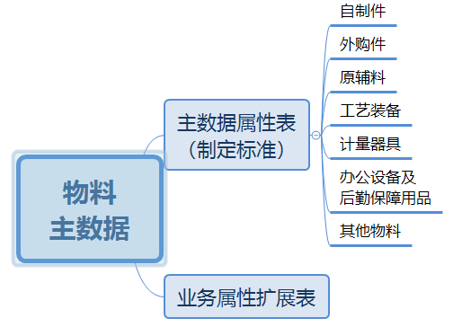
物料主数据管理
主数据属性表管理：
满足主数据基本特征的属性纳入主数据属性管理的范畴
属于主数据属性内容的数据在数据标准中进行统一规范
主数据属性数据管理按照主数据分类、编码、值列表原则治理
主数据属性判断从以下矩阵判断识别
业务属性扩展表管理：
不属于主数据属性的数据通过扩展表单独管理
主数据系统作为扩展属性收集工具通过流程驱动收集各业务视图数据
主数据平台代替CRM、OA、线下收集数据的业务
扩展属性收集按现有流程为主线根据业务需求调整，以数据管理员调整为主。

Slide 7
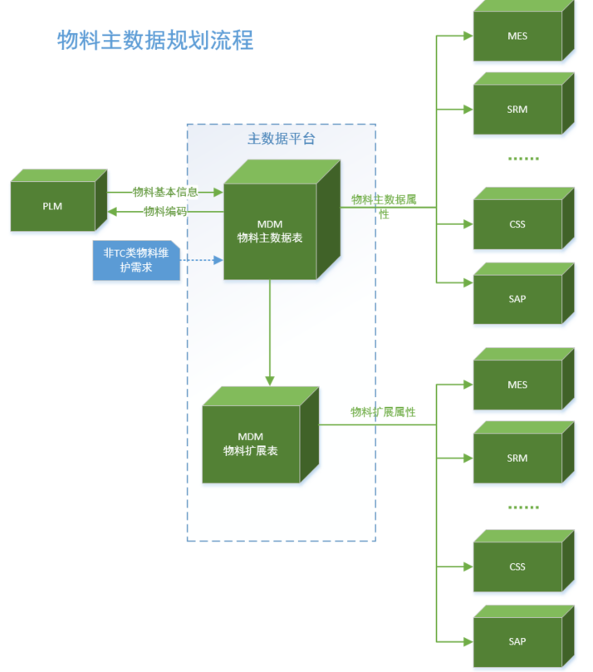
物料主数据流转

Slide 8
主数据分类设计原则
数据分类遵循如下的基本原则：
稳定性
根据分类的目的，选择分类对象最稳定的本质属性或特征作为分类的基础和依据，以确保由此产生的分类结果最稳定。因此，在分类过程中，首先应明确界定分类对象的最稳定、最本质的特征。
系统性
将选定的分类对象的特征或属性按其内在规律系统化地进行排列，以形成一个逻辑层次清晰、结构合理、类目明确的分类体系。
可扩展性
分类体系结构在原有的基础上应具有扩展的余地，以保证在分类对象增补或原有类别的分解、细化时，不打乱已建立的分类体系。
兼容性
首先，若有相关的国家标准则应执行国家标准；其次，若没有相关的国家标准，则执行相关的行业标准；若二者均不存在，则应参照相关的国际标准。这样，才能保证不同分类体系间的协调一致和转换。
实用性
在充分考虑上述原则的基础上，从实际需求出发，综合各种因素来确立具体的分类原则，使得由此产生的分类结果总体最优、符合需求、综合实用和便于操作。

Slide 9
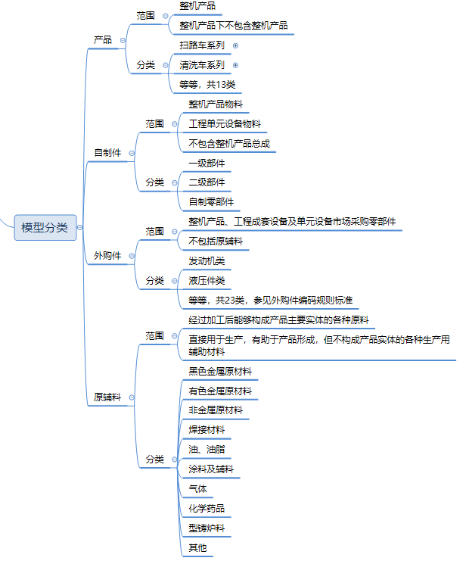
物料分类
物料分类：
1、物料大类按物料特性划分；
2、物料分类和产品分类脱离；
3、原物料分生产类物料、非生产类物料、产品及其他，精细化管理；
4、其他物料类包括除6大类物料外其他物料，其他物料中有明确分类的，后期可继续细化分类，具备一定的扩展性。

Slide 10
主数据编码设计原则
数据编码遵循以下原则：
唯一性：每一个数据对象仅有一个编码，一个编码只能唯一表示一个数据对象。
合理性：编码结构应与分类系统相适应。
延展性：编码必须留有适当的备用容量，以便适应新数据的加入，不断扩展的需要。
简明性：编码结构应尽量简短明确，占有最少的字符量。
适用性：编码应尽可能反映编码对象的特点，有助记忆，便于填写。
规范性：同一级编码类型、结构以及编写格式必须统一。
MDM编码管理策略：
1、MDM自动产生内部码，并与现有编码产生映射关系；
2、业务开展过程仍可沿用原物料编码。

Slide 11
主数据建设效果
研发计划
设计
仿真
工艺
制造
试验
订单
生产计划
物料需求
采购
库存
制造
验收交付
产品
项目
物料
产品
物料
产品
物料
产品
产品
物料
产品
客户
产品
产品
车间
物料
产品
物料
供应商
物料
仓库
产品
物料
产品
客户
供应商
物料
产品
客户
…
主
数据
资质
规格
分类
类型
…
账户
计量
描述
地址
…
资源目录
数据模型
数据编码
数据规范
数据追溯
数据集成
ERP
PLM
MES
CRM
……
基于权威数据源，实现数据单一入口、集中管理、全局共享。

Slide 12
需要评审内容
标准内容
分类
主数据编码
属性约束
值列表
质量规则
唯一性判断依据
评审重点
重点对分类编码标准、属性集合标准进行评审，包括分类编码标准适用性、属性集合完整性、准确性等。

